Slide 1
Joachim Beuckelaer

Slide 4
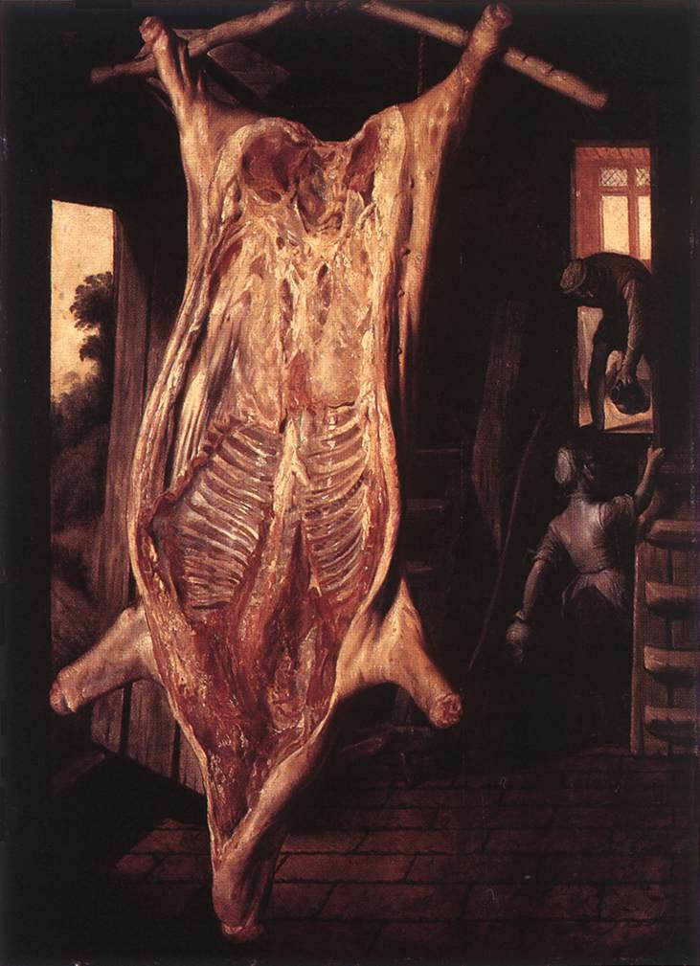
1563. Joachim Beuckelaer. Cerdo muerto. Wallraf-Richartz-Museum, Cologne.

Slide 5
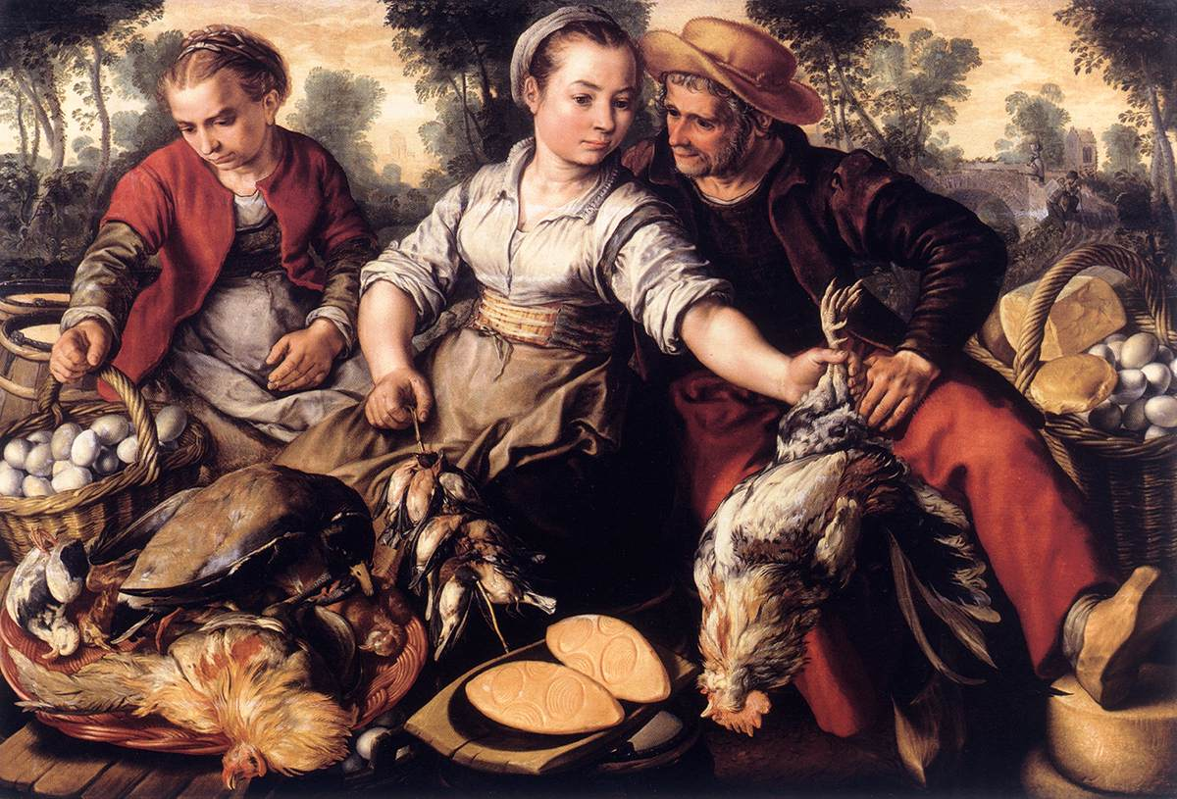
1563. Joachim Beuckelaer. Escena de mercado. Residenzgalerie, Salzburg.

Slide 6
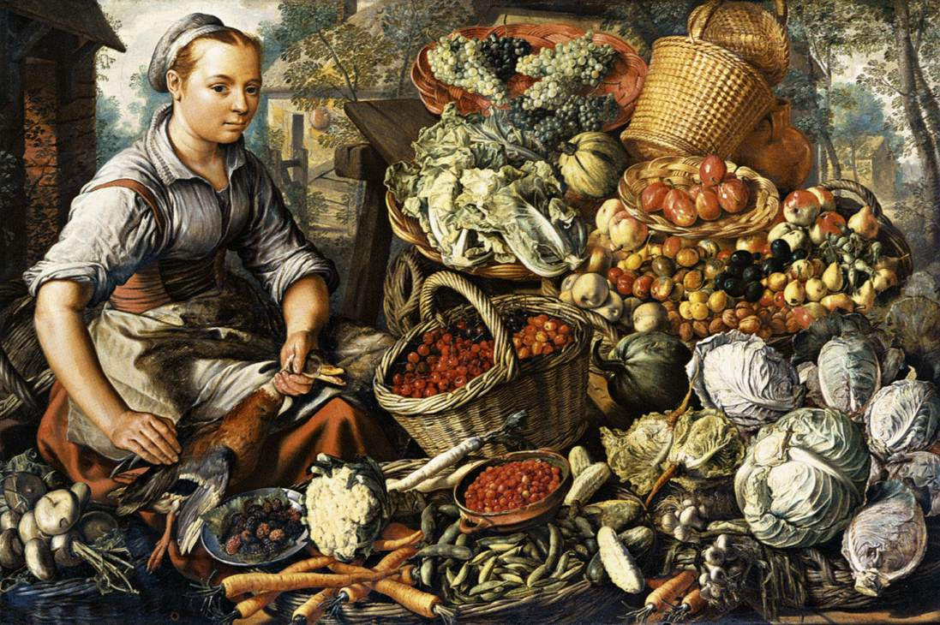
1564. Joachim Beuckelaer. Escena de mercado. Staatliche Museen, Kassel.

Slide 7
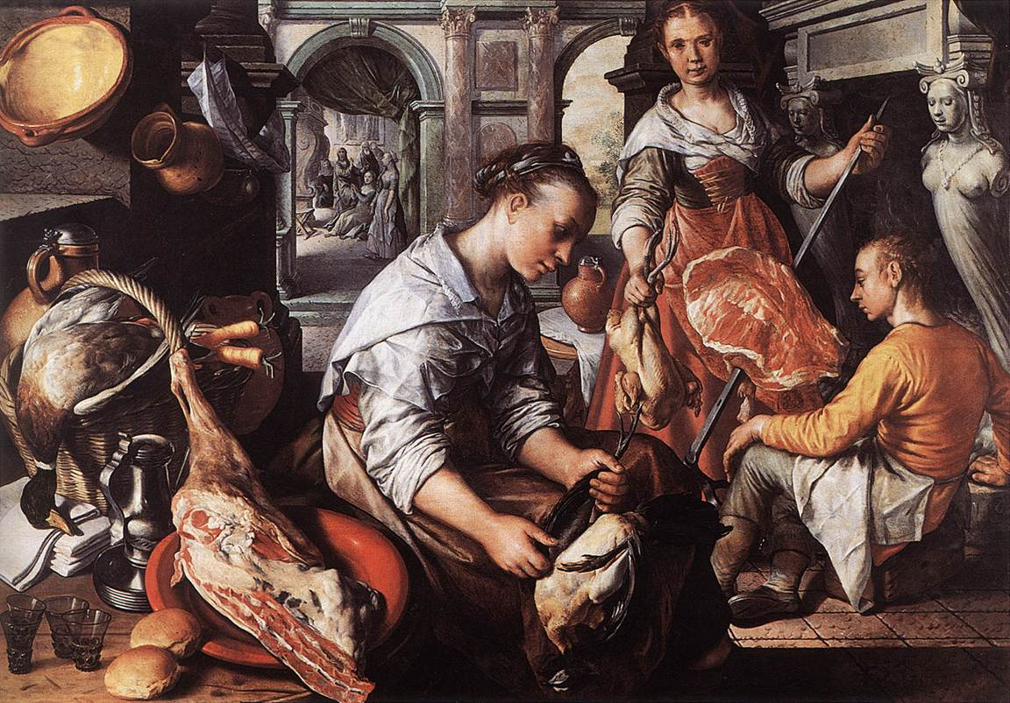
1565. Joachim Beuckelaer. Cristo en casa de Marta y María. Musées Royaux des Beaux-Arts, Brussels.

Slide 8
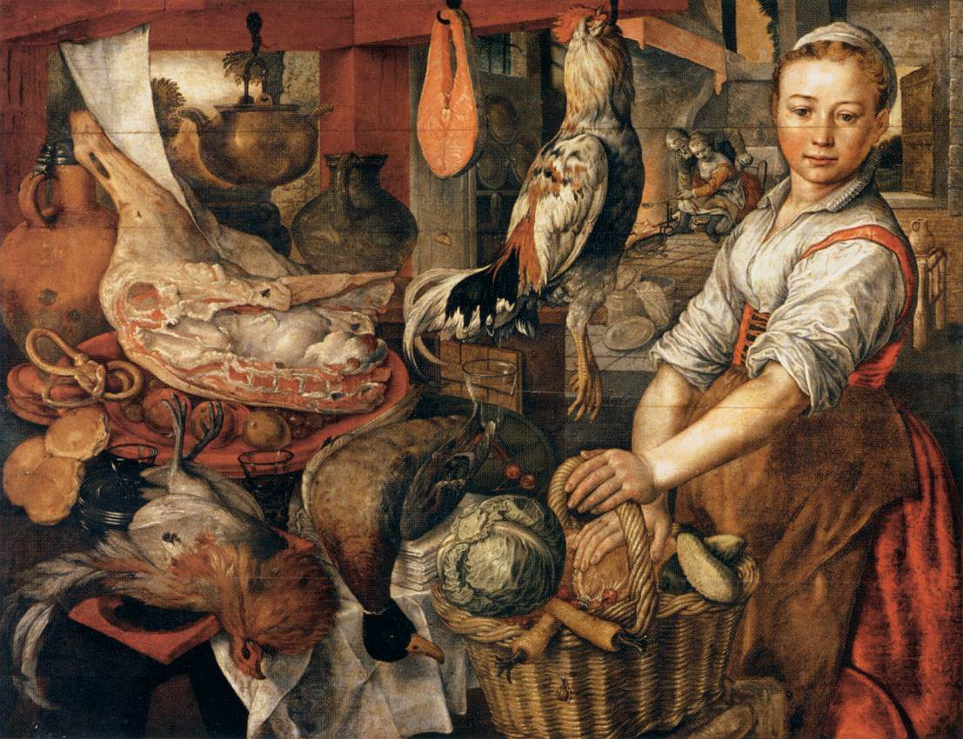
1566. Joachim Beuckelaer. Escena de cocina. Louvre.

Slide 9
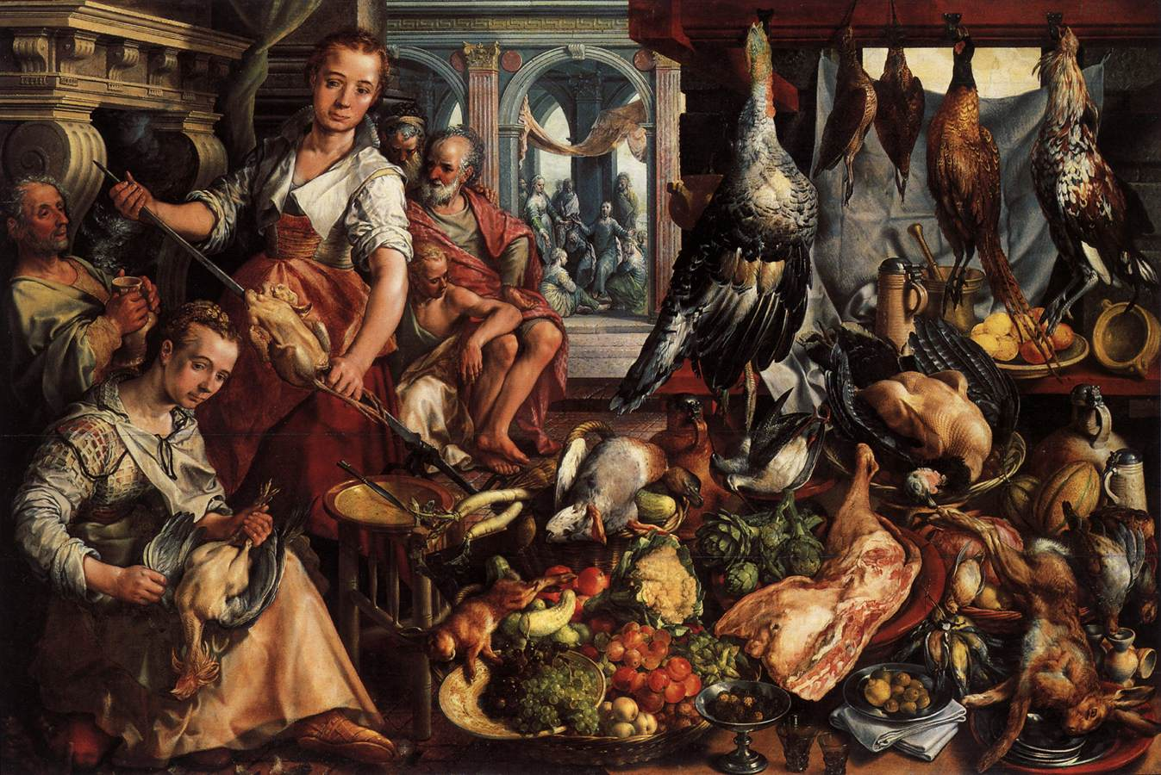
1566. Joachim Beuckelaer. Escena de cocina. Rijksmuseum, Amsterdam.

Slide 10
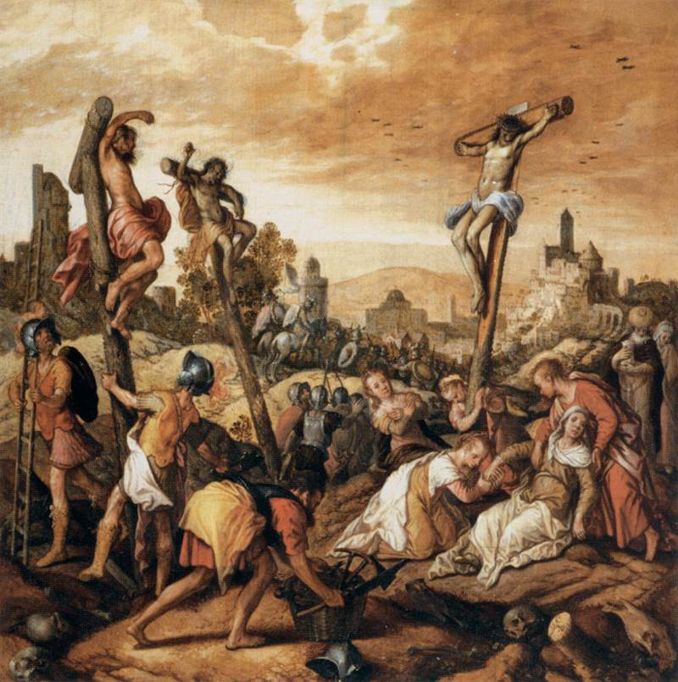
1567. Joachim Beuckelaer. Cristo en la Cruz. Louvre.

Slide 11
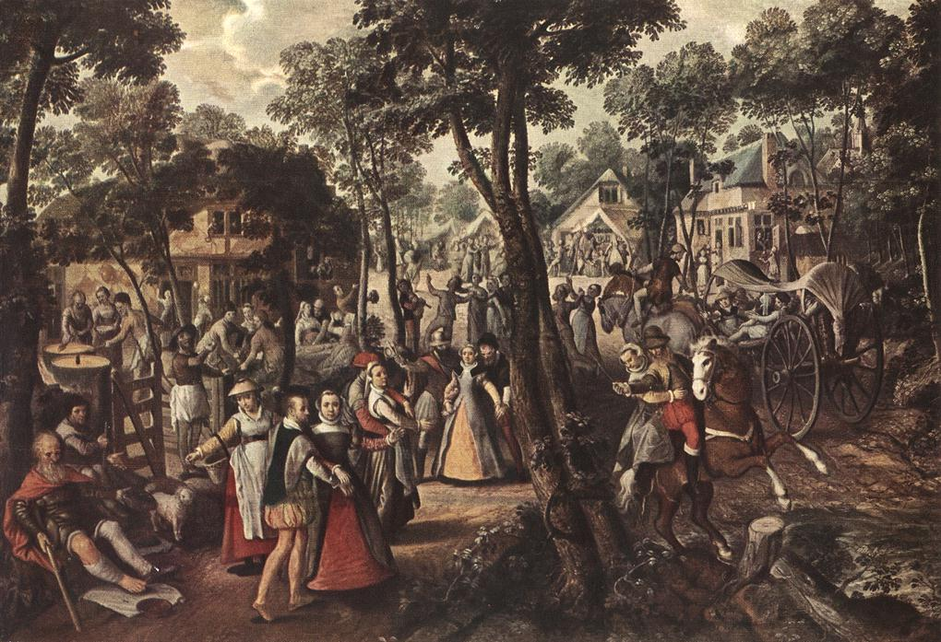
1567. Joachim Beuckelaer. Fiesta. The Hermitage, St. Petersburg.

Slide 12
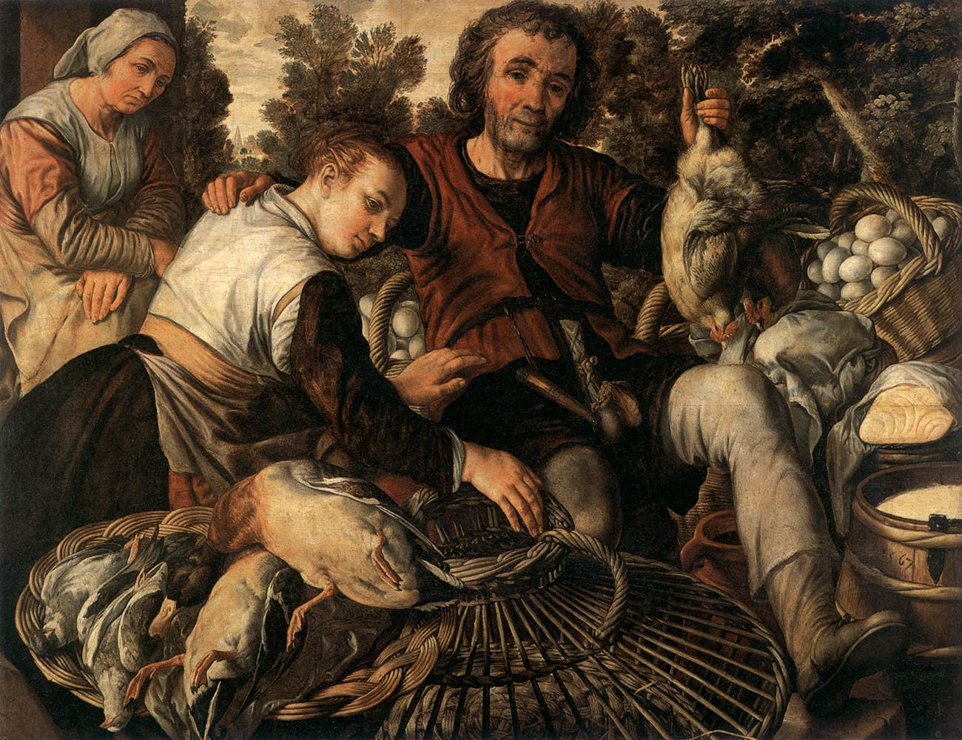
1567. Joachim Beuckelaer. Mercado campesino. Kunsthistorisches Museum, Vienna.

Slide 13
Repletas de peces, frutas, verduras, aves y animales, estas cuatro grandes imágenes son como escenarios gigantes, llenos de vida. Los límites entre la pintura y la realidad parecen haberse disuelto: la gente nos mira directamente y nos ofrece una plétora de productos que parecen estar en peligro de caer en el mundo real.
Aunque superficialmente escenas de mercado y cocina, los diferentes tipos de alimentos representan los cuatro elementos: verduras para la tierra, pescado para el agua, aves de corral para el aire y caza para el fuego.
En los fondos hay escenas bíblicas. Aunque Joachim Beuckelaer ha creado una impresión de gran abundancia y variedad, los alimentos mostrados estuvieron fácilmente disponibles para los holandeses comunes durante la mayor parte del siglo XVI.
Sin embargo, estos cuadros fueron pintados en un momento de cruel represión política y religiosa y una severa recesión económica.
El clima terrible, las malas cosechas, las guerras y los altos impuestos se combinaron para hacer la vida casi insoportable.
Quizás muestren una época dorada recordada, cuando la comida era abundante. Curiosamente, no hace ninguna referencia al pago en ninguna de las imágenes.
Las cuatro composiciones están construidas de la misma manera, con dos personas al frente rodeadas de naturalezas muertas amontonadas en cestas, carretillas, mesas, taburetes y estanterías. Al fondo hay otros grupos -clientes, cocineros y transeúntes- y justo al fondo hay escenas religiosas.

Slide 14
El nivel y la precisión de los detalles nos hace sentir que las imágenes son completamente creíbles, aunque las composiciones son artificiales y el espacio no tiene lógica: los paisajes no son continuos, las perspectivas corren en diferentes direcciones y el interior en Los cuatro elementos: el fuego es extrañamente distorsionado.
Los colores se desvanecen a medida que retroceden, lo que ayuda a aclarar los complicados arreglos espaciales.
Beuckelaer se especializó en elaboradas exhibiciones de comida, y estas pinturas son la culminación de temas que exploró en otras imágenes.
Los mismos detalles se repiten en muchas de sus pinturas, aunque rara vez repitió exactamente el mismo escenario o figura, sino que los amplió, redujo e invirtió a su antojo. Claramente mantuvo un archivo de bocetos, pero las investigaciones técnicas han demostrado que el dibujo subyacente se hizo a mano alzada, no se copió mecánicamente.
También trabajaba constantemente desde la vida: tenía varios modelos a los que usaba con frecuencia y guardaba un armario de ropa para vestirlos.

Slide 15
Parece que para objetos comunes, pájaros y animales, Beuckelaer se refirió tanto a lo real como a bocetos, improvisando y haciendo variaciones sobre temas en sus archivos.
Para objetos más inusuales, como las alcachofas en Los cuatro elementos: la Tierra, siguió sus estudios preliminares con mayor fidelidad.
Los cuadros están pintados sobre lienzo y tienen distintas fechas de 1569 o 1570.
Beuckelaer normalmente pintaba sobre tabla, pero habría utilizado lienzos para cuadros grandes que se iban a exportar.
Este grupo bien pudo haber sido encargado en Amberes por un extranjero, probablemente Fernão Ximenes, uno de los diputados del cónsul portugués y coleccionista de arte y bibliófilo.
Fernão debe haber sido muy consciente de que las pinturas sobre lienzo fáciles de transportar eran preferibles a los paneles grandes y pesados: tuvo que salir de Amberes a toda prisa durante los disturbios iconoclastas de 1564.
En 1884 las pinturas estaban en Florencia, en el Palazzo Panciatichi- Ximenes d'Aragona.
La apariencia de las cuatro imágenes se ha visto seriamente afectada por el deterioro de un pigmento azul inestable llamado esmalte, que Beuckelaer utilizó para los cielos y las prendas.
Los cielos ahora son grisáceos-crema, no azules, y la ropa era originalmente una variedad de púrpuras y azules.

Slide 16
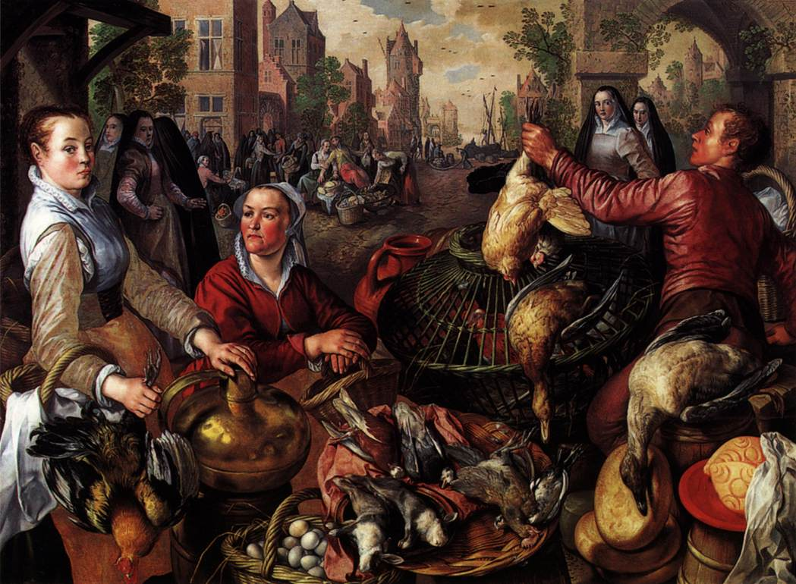
1570.
Joachim Beuckelaer.
Cuatro elementos, aire.
National Gallery, London.

Slide 17
A primera vista, esto parece una escena callejera del siglo XVI.
Un joven vende aves de corral y otros productos en la esquina de una plaza del mercado.
En primer plano, cestos y barriles se amontonan con palomas, patos, gallinas y otras aves, tanto vivas como muertas, así como quesos redondos, huevos y lo que parecen ser porciones de mantequilla envueltas en tela blanca.
El dueño del puesto sostiene a dos gallinas por las patas, las plumas de sus alas que baten a la deriva y se posan en el gallinero de abajo.
Su chaqueta rosa es sorprendentemente rica para un vendedor ambulante.
A la izquierda, una joven elegantemente vestida - sus mangas desmontables fueron una vez malva, y su corpiño y delantal de diferentes tonos de púrpura o azul púrpura - agarra un hermoso gallo por sus pies.
Se vuelve y nos mira con confianza, como si estuviéramos junto a ella en el establo, y posa posesivamente su mano sobre una gran jarra de bronce.
1570. Joachim Beuckelaer. Cuatro elementos, aire. National Gallery, London.

Slide 18
Parece haber sido pintada a partir del mismo modelo que aparece en varias otras pinturas de Joachim Beuckelaer; probablemente sea la mujer de la izquierda en Los cuatro elementos: la Tierra.
Junto a ella, una mujer mayor con chaqueta roja también tiene una canasta lista para comprar; Varias otras damas, cuyo estatus más alto se muestra por sus mantos negros, están detrás.
En el fondo, otros tenderos y sus clientes se mueven frente a los edificios de ladrillo de una típica ciudad holandesa. Una mujer transporta quesos en un trineo, mientras que otras personas descargan mercancías de los barcos tirados en el muelle.
Aquí hay más cosas que la tienda diaria.
Esta es una de las cuatro grandes pinturas en las que los cuatro elementos, tierra, aire, fuego y agua, están representados por la comida, con escenas bíblicas de fondo.
Aquí podemos ver al hijo pródigo, con pantalones rojos, divirtiéndose con las mujeres del mercado; está desperdiciando "su sustancia con una vida desenfrenada ... con rameras" (Lucas 15:13 y 15:30).
1570. Joachim Beuckelaer. Cuatro elementos, aire. National Gallery, London.

Slide 19
Beuckelaer se especializó en escenas como esta, repletas de productos abundantes y variados.
Esta pintura desarrolla dos temas: el de sus Plazas del mercado, realizado entre 1561 y 1566; y el de sus numerosos cuadros de Avicultores, realizados entre 1563 y 1569.
Su pintura Dos mujeres y un hombre vendiendo aves de corral, fechada en 1564 (Palazzo Bianco, Génova), es particularmente cercana a nuestra pintura.
Beuckelaer a menudo firmaba sus pinturas en lugares medio ocultos: aquí su firma y la fecha, 1570, están en el barril debajo de la jarra de bronce.
Ninguno de los productos que se muestran aquí es especialmente exótico: este es el tipo de comida que estaba disponible en los Países Bajos en el siglo XVI, al menos en tiempos normales.
Aún así, la comida es en gran medida la estrella del espectáculo y fue en gran medida una forma de Beuckelaer para mostrar su asombrosa capacidad para transmitir textura, en el contraste entre el latón reluciente y las ollas de barro, las telas relucientes y las plumas y la piel de la aves y animales.
1570. Joachim Beuckelaer. Cuatro elementos, aire. National Gallery, London.

Slide 20
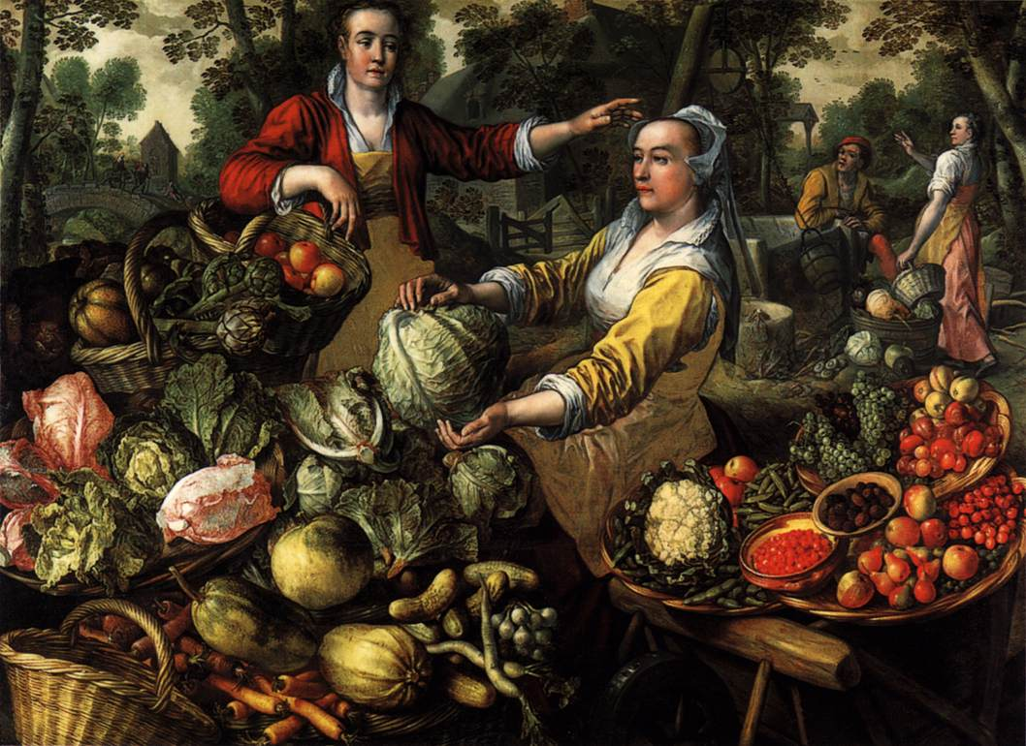
1569. Joachim Beuckelaer. Cuatro elementos, tierra. National Gallery, London.

Slide 21
Una avalancha de verduras de gran tamaño cae hacia nosotros a la izquierda de este cuadro, como si nosotras, como las mujeres del primer plano, fuéramos posibles clientes.
A la izquierda hay una torre de cestas que contienen zanahorias rosadas y naranjas, dos calabacines, varios pepinillos o pepinos, dos rábanos blancos y un manojo de chalotas, coles rosadas y blancas, melones y alcachofas.
A la derecha, una mezcla de verduras y frutas relucientes se amontonan en cestas y cuencos equilibrados bastante precariamente en una carretilla: en la parte delantera hay una coliflor despojada de sus hojas exteriores, manzanas y vainas de guisantes; en otras bandejas hay uvas verdes y moradas, melocotones y ciruelas, peras, cerezas y grosellas.
En la parte superior hay dos platos de barro, uno con fresas y el otro con moras.
1569. Joachim Beuckelaer.
Cuatro elementos, tierra.
National Gallery, London.

Slide 22
Las dos mujeres al frente, a menudo llamadas vendedoras, parecen estar comprando más que vendiendo.
Sus mangas arremangadas y delantales demuestran que son sirvientes que hacen trabajos manuales.
La de rojo ha llenado hasta la mitad su cesta de la compra con manzanas, mientras que su compañera levanta un repollo gigante para inspeccionarlo.
Los vendedores son probablemente la pareja de la derecha, que parece haber traído sus productos al pozo en una carretilla y los están preparando para la venta.
Han sacado agua del pozo en el balde que cuelga de un costado y lavan sus verduras en la palangana de piedra al lado del pozo antes de exponerlas.
1569. Joachim Beuckelaer.
Cuatro elementos, tierra.
National Gallery, London.

Slide 23
Este es uno de un grupo de cuatro pinturas grandes donde se usa comida para simbolizar los cuatro elementos: tierra, aire, agua y fuego.
En el fondo de los cuatro hay escenas bíblicas.
Aquí puede ver la Huida a Egipto, con la sagrada familia cruzando un puente a la izquierda.
Pasan frente a un edificio que parece estar decorado con una estatua clásica en un nicho, tal vez uno de los ídolos de Egipto que cayó de sus pedestales al pasar el niño Cristo.
Joachim Beuckelaer se especializó en escenas de mercado y cocina con elaboradas exhibiciones de comida.
A menudo reutilizaba personas, objetos y elementos en diferentes imágenes, aunque rara vez los repetía exactamente.
La mujer de rojo fue pintada a partir de un modelo que él usaba con frecuencia; también aparece en Los cuatro elementos: agua y Los cuatro elementos: fuego, donde usa la misma chaqueta roja.
Evidentemente, este fue uno de los accesorios de estudio de Beuckelaer: aparece en varias de sus pinturas, incluidos Los cuatro elementos: aire.
1569. Joachim Beuckelaer.
Cuatro elementos, tierra.
National Gallery, London.

Slide 24
La mujer de amarillo reaparece, igualmente vestida, en Fuego.
Paisajes similares con puentes aparecen en Dos mujeres y un hombre vendiendo aves de corral fechado en 1563 (Salzburgo), otro del mismo tema fechado en 1564 (Moscú) y en otras pinturas.
Aunque claramente es verano, con árboles llenos de hojas, no todas estas frutas y verduras habrían estado en temporada al mismo tiempo.
Sin embargo, ninguno es especialmente exótico: estos son los tipos de alimentos que estaban fácilmente disponibles para los holandeses comunes.
Beuckelaer trabajó tanto en vivo como en bocetos.
La coliflor con hojas recortadas del lado derecho de este cuadro aparece en otros cuadros suyos, al igual que las uvas y las alcachofas que coronan la montaña de verduras de la derecha.
Evidentemente, todos fueron pintados a partir de los mismos bocetos preliminares.
Beuckelaer solía poner su firma en lugares medio ocultos.
Aquí firmó su nombre y pintó su monograma en la carretilla en la esquina delantera derecha, y puso la fecha, 1569, en la cabeza del pozo.
1569. Joachim Beuckelaer.
Cuatro elementos, tierra.
National Gallery, London.

Slide 25
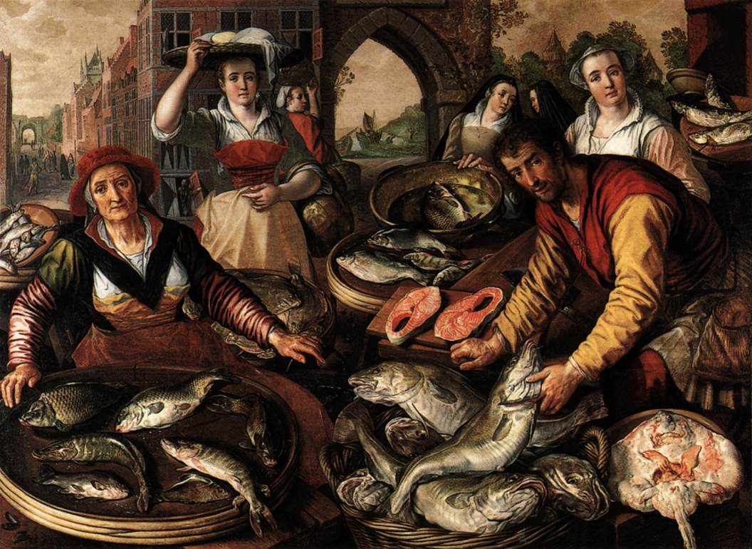
1569. Joachim Beuckelaer. Cuatro elementos, agua. National Gallery, London.

Slide 26
Se nos presenta una plétora de productos piscine: pescados de todo tipo se amontonan en cestas, se caen por los bordes de fuentes o se resbalan del agarre del tendero.
En el extremo izquierdo hay una cazuela de barro con espadines y / o arenques inmaduros;
Frente a la mujer del sombrero rojo hay una gran fuente de madera que contiene tres carpas, dos lucios y dos tencas.
Apoya el brazo en una tina de solla.
Delante del hombre hay una canasta de bacalao grande y en la esquina inferior derecha hay una raya eviscerada en una fuente de barro.
Otros platos contienen arenques, besugo, rudd y perca.
Incluso hay conchas de mejillón esparcidas por el suelo.
Los dos vendedores, que ignoran a sus clientes y nos miran directamente, parecen vender diferentes tipos de pescado.
1569. Joachim Beuckelaer. Cuatro elementos, agua. National Gallery, London.

Slide 27
La mujer se especializa en pescado de agua dulce, el hombre, que obviamente ha estado cortando productos con el gran cuchillo apoyado en el bloque detrás del brazo, en pescado de mar.
Las cinco mujeres detrás son clientes.
Algunos son sirvientes: uno balancea una bandeja de queso envuelto en ropa blanca sobre su cabeza, otro una vasija de latón (?).
Dos, evidentemente de rango superior, visten mantos negros.
Aunque parece una escena contemporánea, la gente está vestida con ropa del siglo XVI y, a la izquierda, camina arriba y abajo por una calle bordeada de edificios renacentistas, incluido el Rode Poort, o Puerta Roja, de Amberes, algo más está sucediendo. encendido también.
A través del arco en el medio se puede ver un barco con pescadores cargando sus redes.
Un hombre vadea por el agua hacia una figura en la orilla.
1569. Joachim Beuckelaer. Cuatro elementos, agua. National Gallery, London.

Slide 28
El agua es el Mar de Galilea y este es el milagroso tiro de los peces (Lucas 5: 4-11).
Cristo, resucitado de entre los muertos, se apareció a sus apóstoles, quienes habían tenido una noche de pesca sin éxito.
Les dijo que echaran sus redes al otro lado del bote y sacaron una multitud de peces.
Esta es una de las cuatro imágenes grandes en las que los cuatro elementos (tierra, aire, fuego y agua) están representados como comida, con escenas bíblicas de fondo.
El artista, Joachim Beuckelaer, se especializó en escenas de mercado y cocina con elaboradas exhibiciones de comida.
Ha firmado, monograma y fechado la imagen en el borde de la mesa a la izquierda de la canasta de bacalao: Joahim buekeleer / 15.IB.69.
1569. Joachim Beuckelaer. Cuatro elementos, agua. National Gallery, London.

Slide 29
Beuckelaer a menudo reutilizaba figuras y escenarios, aunque rara vez los repetía exactamente. La raya se repite en su Lonja con el Draft Milagroso de Peces.
En otras pinturas aparecen ancianas similares a la de la izquierda, por ejemplo en la Plaza del Mercado con la Vocación de Mateo (Nazionale di Capodimonte, Nápoles), fechada en 1566.
Quizás se usó a sí mismo como modelo para el vendedor de pescado masculino: este El rostro reaparece en varias de sus fotografías.
1569. Joachim Beuckelaer. Cuatro elementos, agua. National Gallery, London.

Slide 30
Una vista similar de la Rodestraat, que bien pudo haber sido visible desde su taller, aparece en su Pareja vendiendo aves de corral de 1569 (Museo Nazionale di Capodimonte, Nápoles).
La habilidad de Beuckelaer como pintor es quizás más evidente en esta imagen.
Ha pintado muy rápido, por lo general fino y con notable economía.
Con sorprendente audacia ha puesto en la pintura con pinceladas amplias y no se mostró nervioso por los contrastes extremos de tono.
Los tres arenques destripados en la esquina superior derecha no se verían fuera de lugar en las pinturas de Manet o Cézanne.
1569. Joachim Beuckelaer. Cuatro elementos, agua. National Gallery, London.

Slide 31
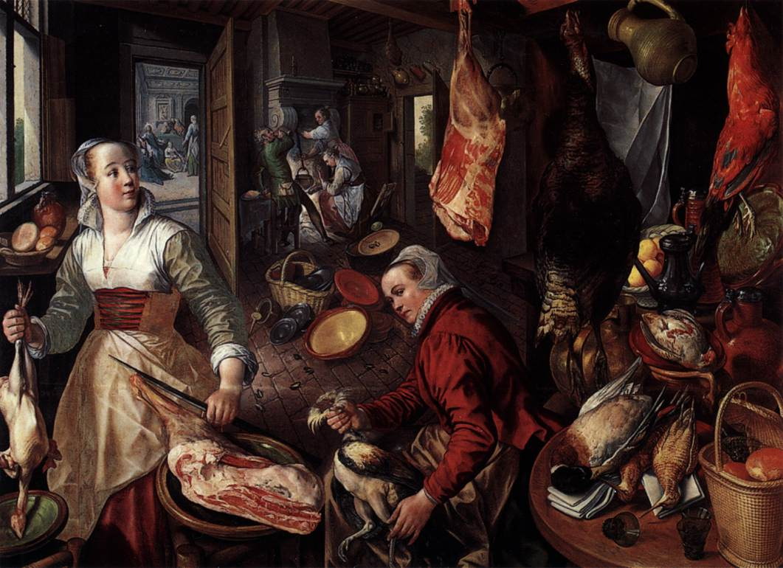
1570. Joachim Beuckelaer. Cuatro elementos, fuego. National Gallery, London.

Slide 32
Esta cocina grande y bien equipada es un hervidero de industria.
Cuatro sirvientas preparan y cocinan la comida mientras un joven se posa en un taburete frente al fuego, bebiendo de una jarra de barro.
Ollas y sartenes ensucian el piso de ladrillo y cada superficie disponible parece estar llena de productos.
Este es claramente un hogar rico: la cocina ocupa todo el piso de una casa de campo.
El sol entra a raudales por las contraventanas abiertas de la ventana de la izquierda, cayendo sobre una jarra y una canasta de panecillos y quesos en una mesa estrecha.
A la derecha, una puerta se abre hacia las escaleras exteriores y los árboles detrás.
1570. Joachim Beuckelaer.
Cuatro elementos, fuego.
National Gallery, London.

Slide 33
Hay una gran chimenea de piedra, platos y jarras de peltre, además de una variedad de loza, vasijas de peltre y vasos verdes en el aparador.
Una segunda habitación espaciosa, decorada en un moderno estilo antiguo, es visible a través de la puerta junto al fuego.
También abundan los productos: un jamón cuelga de una viga y una anca de cordero, un pavo y una gallina de colores exóticos del aparador de madera; las conchas de mejillones están esparcidas por el suelo; sobre la mesa se encuentran perdices, dracos y becadas.
Otro trozo de cordero descansa sobre una cazuela de barro vidriado en verde en primer plano.
Las dos mujeres del frente despluman y preparan aves para asar en el asador que tiene en la mano.
Los demás atienden el fuego y la olla que cuelga sobre él.
1570. Joachim Beuckelaer.
Cuatro elementos, fuego.
National Gallery, London.

Slide 34
Esta es una de las cuatro grandes pinturas en las que la comida simboliza los cuatro elementos: tierra, aire, fuego y agua.
Éste muestra fuego.
Cocinar una comida en un caluroso día de verano siempre ha sido un trabajo cálido, y esta imagen parece irradiar calor: las puertas y ventanas se abren para dejar entrar el aire, la mujer junto al fuego levanta la mano para protegerse la cara del fuego resplandeciente y las mejillas de las dos mujeres en el primer plano resplandecen.
Uno se vuelve para mirarnos por encima del hombro, como si nosotros también fuéramos parte de esta escena tan ajetreada.
En una habitación trasera, Cristo, vestido con una túnica azul y con un halo de luz blanquecina alrededor de su cabeza, habla con Marta y María.
Sentada a su izquierda está María, que "se sentó a los pies de Jesús y escuchó su palabra".
1570. Joachim Beuckelaer.
Cuatro elementos, fuego.
National Gallery, London.

Slide 35
La mujer de pie que gesticula indignada es Marta, que se queja de la holgazanería de su hermana: «Señor, ¿no te importa que mi hermana me haya dejado para servir sola? Dile, pues, que me ayude ».
Pero Cristo respondió: "María ha elegido la buena parte que no le será quitada" (Lucas 10: 38-42).
El artista incluyó escenas religiosas en el fondo de muchas de sus pinturas, a menudo relacionadas con el tema de la imagen.
Beuckelaer a menudo reutilizaba temas y detalles, y pintaba varias escenas de cocina con Marta y María al fondo: Cristo en la casa de Marta y María (hay versiones en: Museos Reales de Bellas Artes de Bélgica, Bruselas, de 1565; Estocolmo , 1565; Amsterdam, 1566; Lemgo, 1569; Viena, 1574).
El modelo de la niña que nos mira también puede haber sido utilizado en Los cuatro elementos: la tierra y Los cuatro elementos: el agua.
A menudo ponía su firma en lugares medio ocultos: aquí está en el borde del aparador.
La fecha, 1570, está en el dintel sobre la entrada.
1570. Joachim Beuckelaer.
Cuatro elementos, fuego.
National Gallery, London.

Slide 36
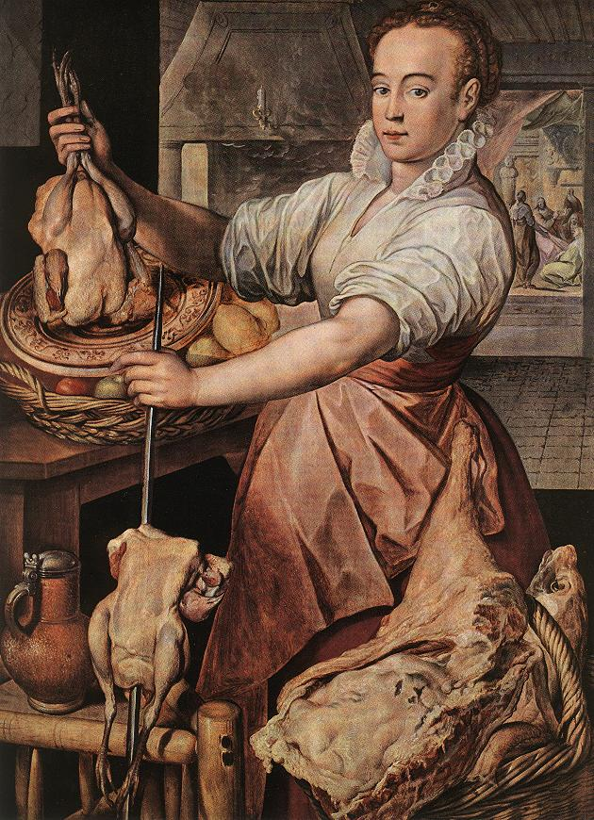
1574. Joachim Beuckelaer. Cocinera. Kunsthistorisches Museum, Vienna.

Slide 37
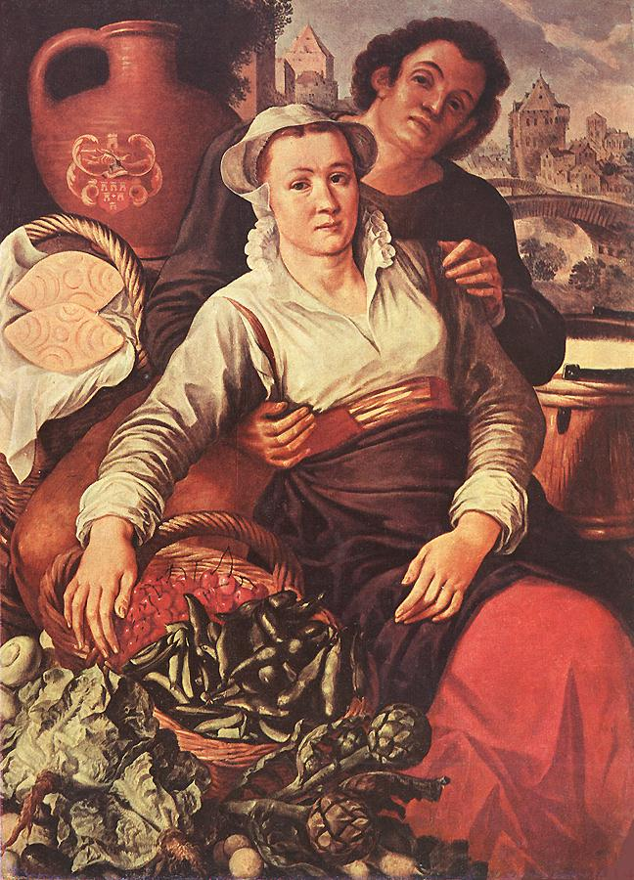
Joachim Beuckelaer.
Escena de mercado.
Szépmûvészeti Múzeum, Budapest.

Slide 38
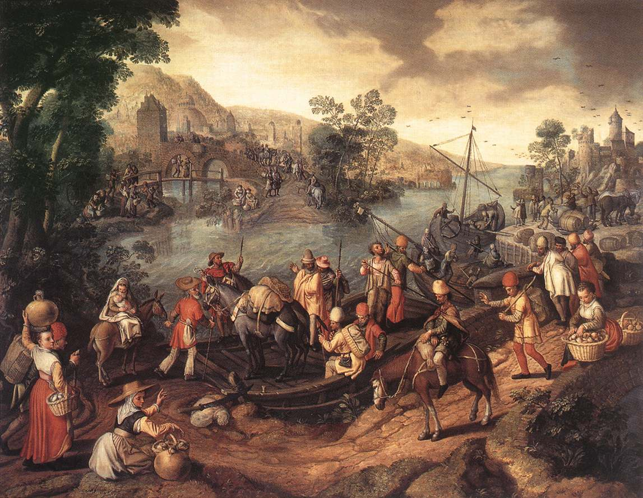
Joachim Beuckelaer. La huida a Egipto. Rockox House, Antwerp.

Slide 39
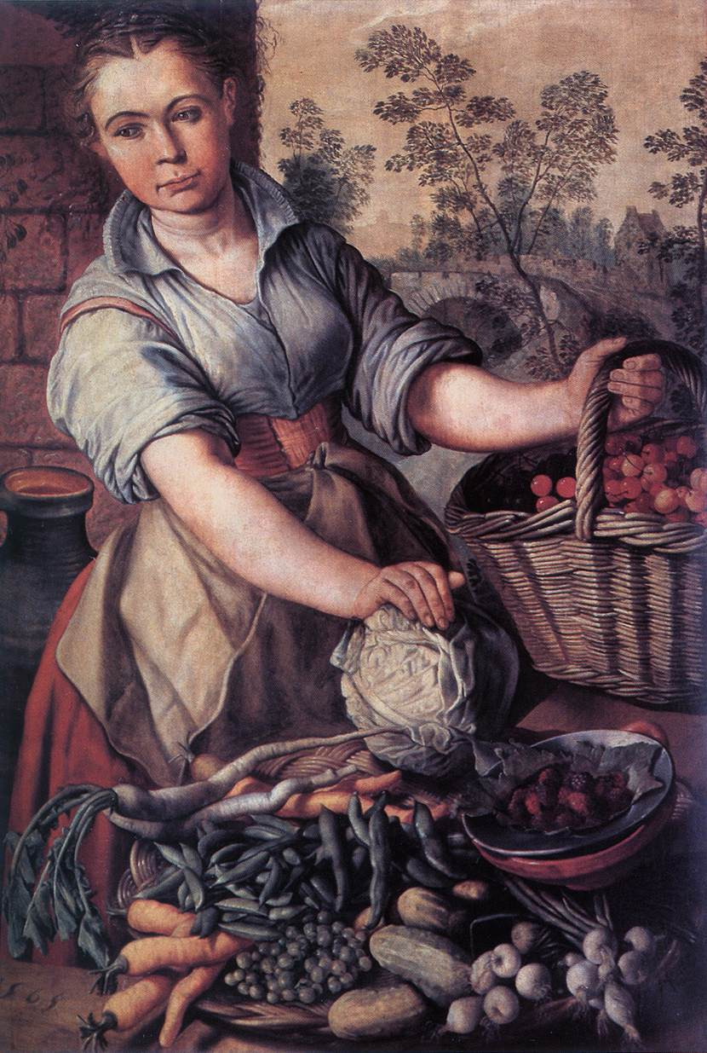
Joachim Beuckelaer. Vendedora de vegetales. Museum Mayer van den Bergh, Antwerp.

Slide 40
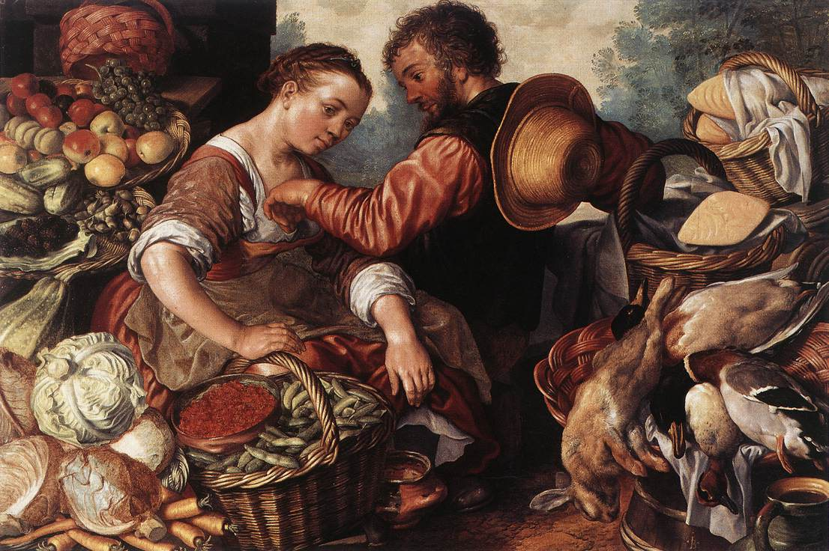
Joachim Beuckelaer. Vendedora de vegetales. Rockox House, Antwerp.

